Slide 1
Vývoj dětského výtvarného projevu
1. část

Slide 2
Vývoj DVP na časové ose
Narození | 1 rok | 2 roky | 3 roky | 4 roky | 5 let | 6 let | 7 let | 8 let | 9 let | 10 let | 11 let | 12 let | 13 let | 14 let | 15 let | 16 let | 17 let
Senzomotorické období |  | Stádium předoperační |  |  |  |  | Stádium konkrétních operací |  |  |  |  | Stádium formálních operací
 |  | rozvoj představivosti a symbolického obrazu |  | názorné myšlení
 | Nahodilý realismus |  |  | Nepochopený realismus |  |  |  | Intelektuální realismus |  |  |  |  | Zrakový realismus
 |  | Stádium čáranic |  | Preschematické období |  |  | Schematické období |  | Kresebný realismus |  |  | Pseudonaturalistické ob. |  | Naturalistické období
 |  | Čmáranice |  | Linie | Popisný symbolismus |  | Popisný realismus |  | Vizuální realismus |  | Potlačení, ztráta odvahy |  |  |  | Umělecké oživení
Stádium čáranic |  | Přechod ze stádia čárání k prvotnímu obrazu |  | Vytváření grafických typů, rozvoj kreslířského zobrazování |  |  |  | Obrat k napodobování optické podoby zobrazovaných předmětů |  |  |  | Krize výtvarného projevu
 | PIAGET |  | LUQUET |  | LÖWENFELD |  | BURT |  | UŽDIL

Slide 3
Senzomotorické období
Před 1 rokem života – nelze mluvit ještě mluvit o inteligenci
I. stádium – reflexy;
II. stádium – zvyky;
III. stádium – koordinace vidění a uchopování;
IV. a V. stádium – počátek inteligence, dítě uplatňuje známá schémata k dosažení svých cílů;
VI. stádium - dítě starší 1 roku už hledá nové prostředky k dosažení svých cílů;

Slide 4
DVP v senzomot. období 1
Před 1 rokem se většinou dítě nedostane k možnosti kreslit, pokud by kreslilo, vytvářelo by skvrny.
Předvýtvarné období – ničivé období (Uždil, 1974): nežádoucí, destruující, špinící apod. činnosti zanechávající za sebou trvalou stopu.
Dítě se seznamuje s novými okolními předměty tak, že je používá (čárá s nimi, tluče, píchá, mačká je, trhá, tře, hladí,…).
Interakce asimilace a akomodace (Piaget & Inhelderová, 1997).

Slide 5
DVP v senzomot. období 2
Dítě je schopné čmárat na papír již kolem 1 roku, pouze motorický pohyb, jenž není vázán na papír, hra bez cíle, koordinace natahovačů a ohýbačů svalů (chaotická, bezobsažná čmáranice).
Zlepšení motoriky, koordinace mezi okem a paží , možnost inhibice v kresbě, zpětná vazba do psychiky dítěte – vědomá kontrola (kontrolovaná čmáranice, s rozvojem asociace představ na konci 2. roku – asociativní čmáranice – obsah kresbě dodáván dodatečně – ex post, těsně po té může být jiný než následující den, pokud se obsah promítá již do tvorby a s postupem času se nemění – obsažná čmáranice).

Slide 6
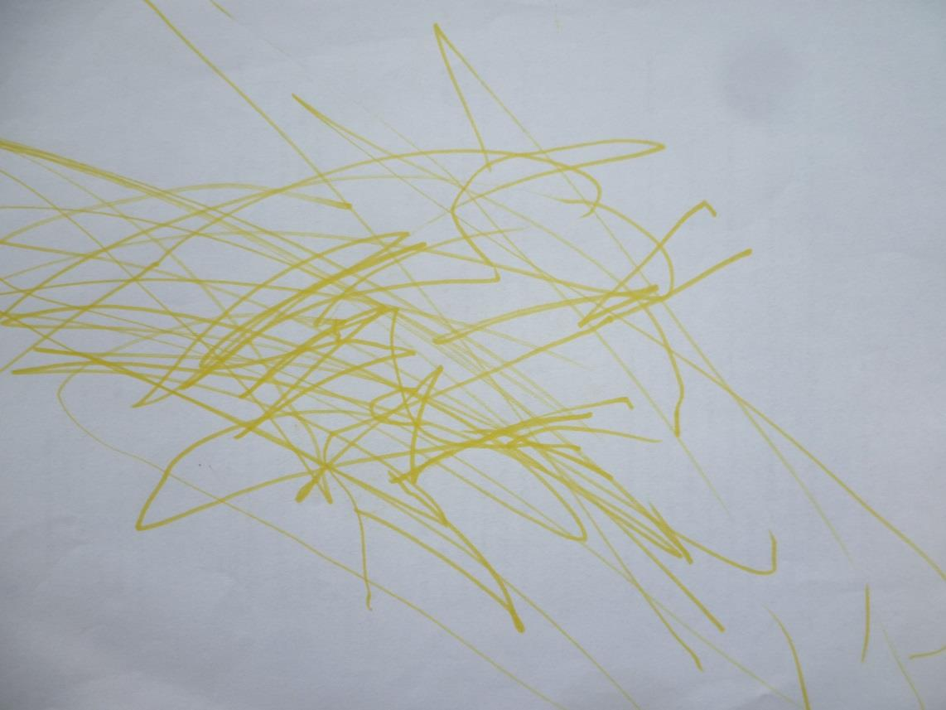
Ukázka bezobsažné chaotické čmáranice

Slide 7
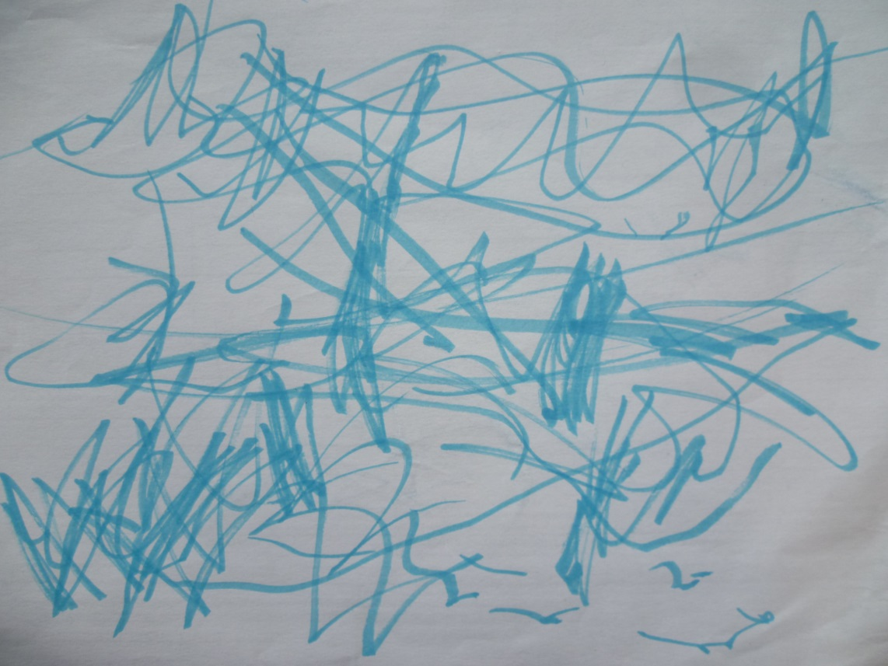
Ukázka bezobsažné čmáranice s počátečními projevy kontroly
(inhibice – zastavení se)

Slide 8
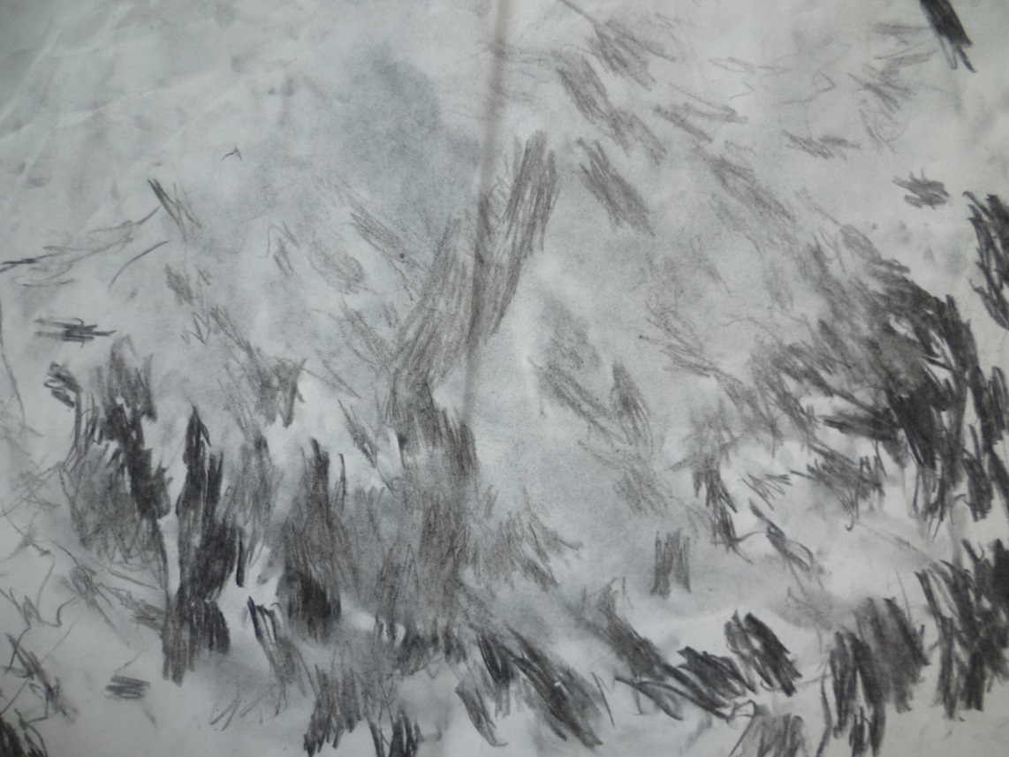
Ukázka vícečetného zastavení (inhibice) a změny směru

Slide 9
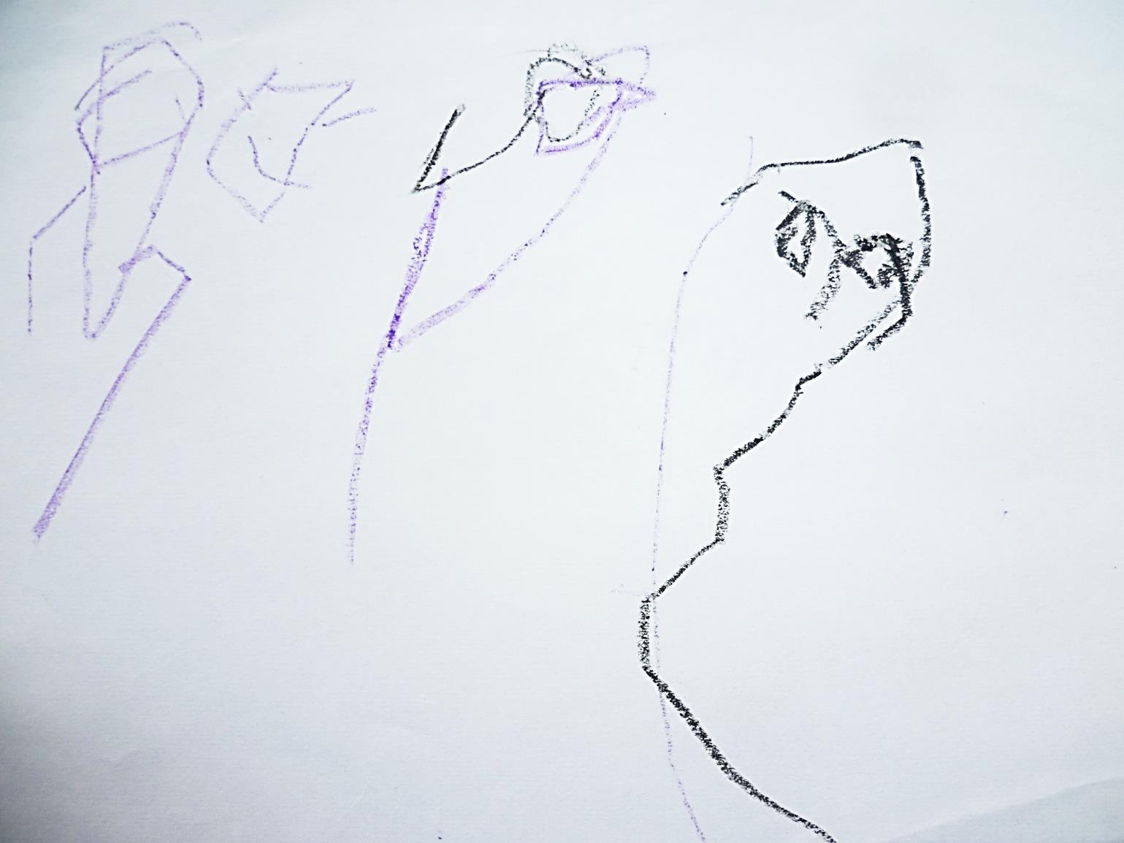
Asociativní kontrolovaná čmáranice
(význam dodáván dítětem dodatečně)

Slide 10
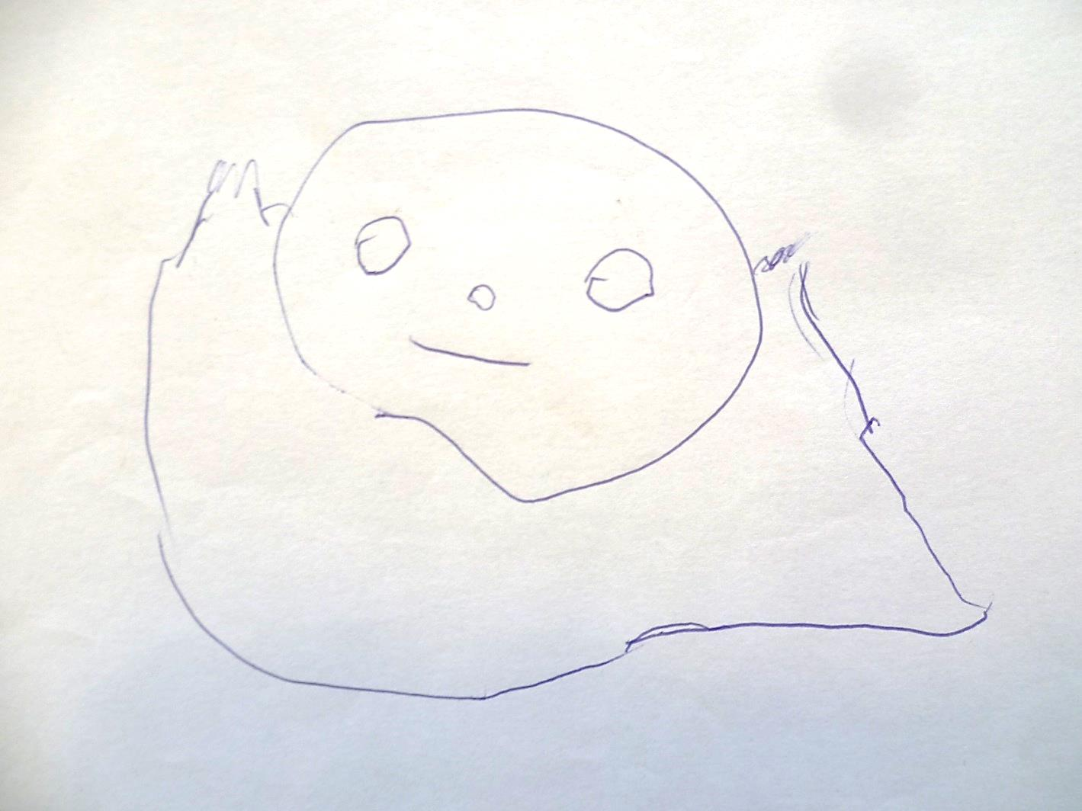
Ukázka kontrolované čmáranice s obsahem předem určeným
(u vymezování bezobsažné, asociativní a obsažné čmáranice je zcela zásadní aktuální interpretace dítěte).

Slide 11
Počátek předoperačního období
Kruhové útvary (neúplné), křivky, spirály, body, krátké husté čmáranice,…
Zlepšení motoriky – možnost kresby uzavřeného kruhu, kříže.
3 leté dítě: ovál, pravoúhelník, trojúhelník, kříž (řecký, diagonální).
Osamostatnění spirál a kruhu. Spirála (děj, zákon organického růstu a jeho souměrné jednoty). Kruh (uvědomění si sebe jako samostatného individua s vnitřním napětím a dynamikou).

Slide 12
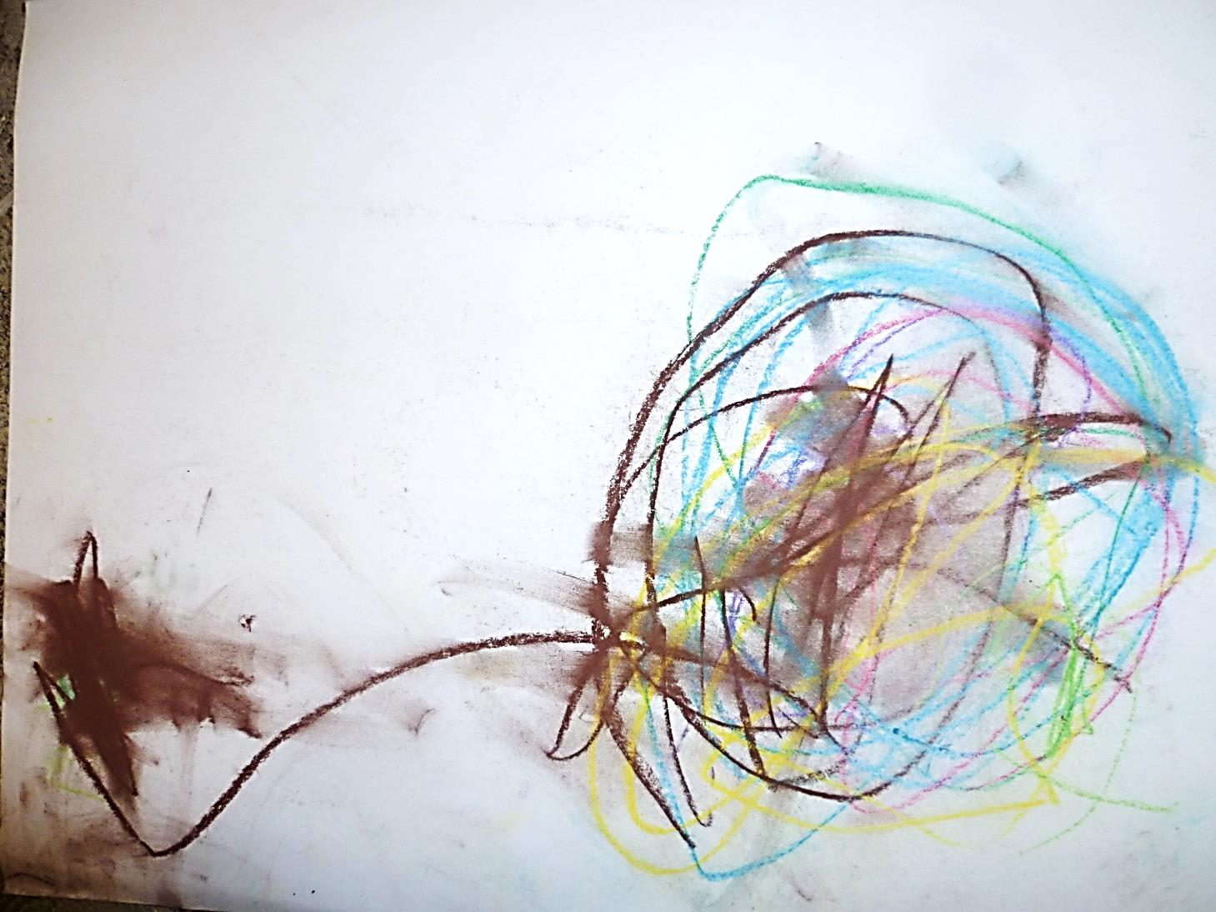
Ukázka spirály před vznikem prvního kruhu

Slide 13
Předoperační období 1.
Uplatňuje se zákon symetrie, osové souměrnosti.
Úmyslné užívání čtyřúhelníku (symbol hmotnosti, váhy a odporu vůči tlaku), trojúhelníku (s. potřeby přebití tlaku, ostré úhly – vzdor).
Každé dítě uplatňuje vlastní preferované kombinace tvarů, možno doplněné o další čmáranice.
Vytváření objektů jako skládání geometrických tvarů mizí až v mladším školním věku.

Slide 14
Předoperační období 2.
3,5 roku – zákon rytmu (opakování tvarů).
4 roky – uvědomování si cíle, toho co dítě chce nakreslit, již při samotné realizaci, nikoliv dodatečně jako u asociativní čmáranice
(bezobsažná – asociativní – obsažná čmáranice).
Čitelnost významu i pro ostatní.

Slide 15
Předoperační období 3.
Vytváření grafického typu: pro dítě charakteristické naučené schéma pro konkrétní jev a přenášené na jevy ostatní (zvíře s podobným vzhledem jako člověk).
Změna grafických typů se děje jako vypořádávání se nového a starého ve vnitřním světě dítěte.
Koexistence grafických typů.
Vracení se starých typů.
Různé fáze grafických typů podle důležitosti objektu.

Slide 16
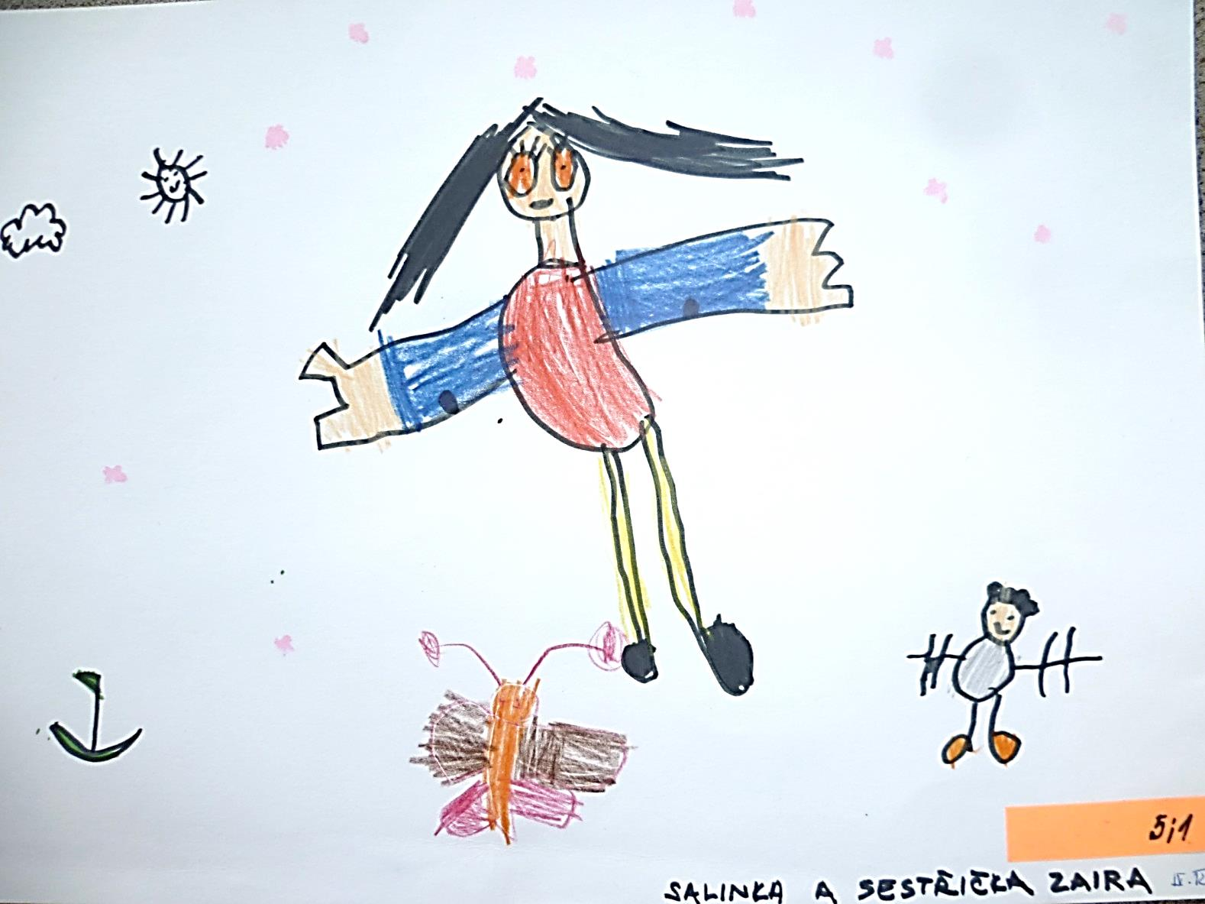
Koexistence starého a nového grafického typu, různé typy podle důležitosti postav pro autora

Slide 17
Předoperační období 4.
Změna grafického typu není náhodná. Na vývoj nového typu působí potřeba:
A) vyjádřit vztah člověka k okolí;
B) naznačit věcné vztahy a souvislosti;
C) zdůraznit jednání osob;
D) charakterizovat duševní hnutí;

Slide 18
Předoperační období 5.
Učitel by neměl při spontánní kresbě vstupovat do přirozeného vývoje dětského výtvarného projevu se záměrem dítě posunout kupředu, nabádat dítě, aby dokreslilo další a další prvky (kde má obočí, kde má uši?...), ke kterým ještě samo psychicky nedozrálo.
Měl by dítě učit poznávat své tělo pomocí různých her, při kterých si uvědomuji jeho části i funkce, smysly, a stejně přirozeným způsobem poznávat i svět kolem.
Co se nenásilně pomocí zkušenosti začlení do dětského poznání se projeví po dozrání potřebných myšlenkových struktur i v jeho projevu.

Slide 19
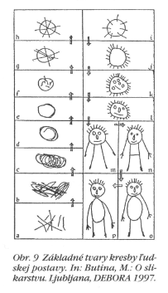
Vývoj lidské postavy
Hlavonožec – kruh, ovál, postupně detaily obličeje (oči ---pusa --- nos---uši), z ní vyrůstají třásňovité linie často většího množství.
Redukce linií na dvě (nohy), někdy se dvěma dalšími postranními liniemi – ruce – vyrůstají buď z nohou nebo z hlavy.
Spojovací čára --- tělo, ruce už jdou z krku, postupně druhá čára u rukou a nohou --- účes, oblečení, kalhoty, šaty, genderové rozlišení, postavy v situaci.

Slide 20
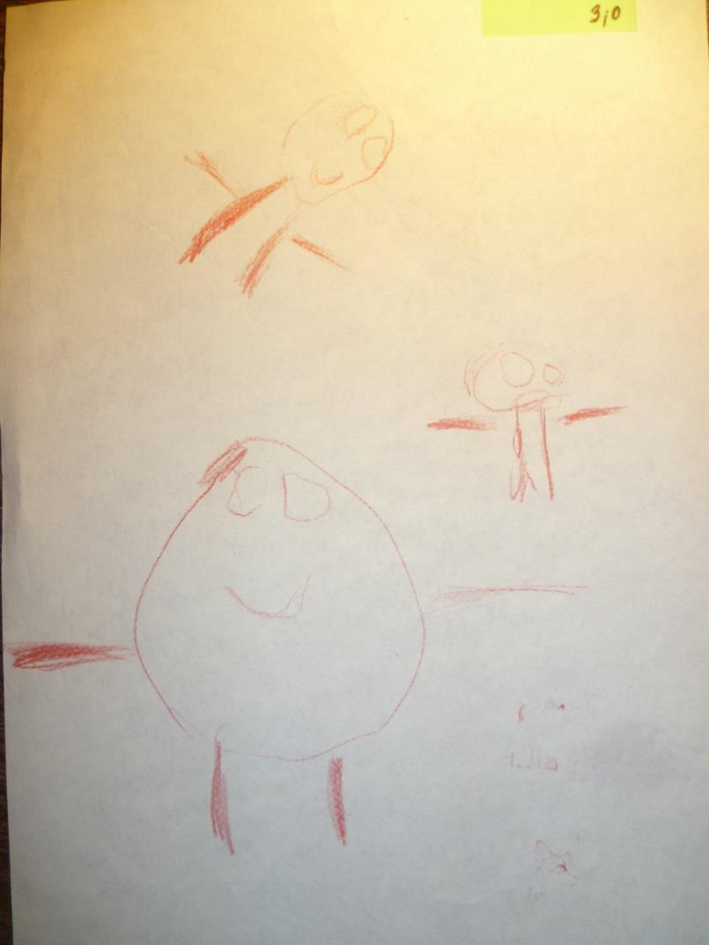
Ukázka hlavonožce ruce z nohou i z hlavy
(3, 0)

Slide 21
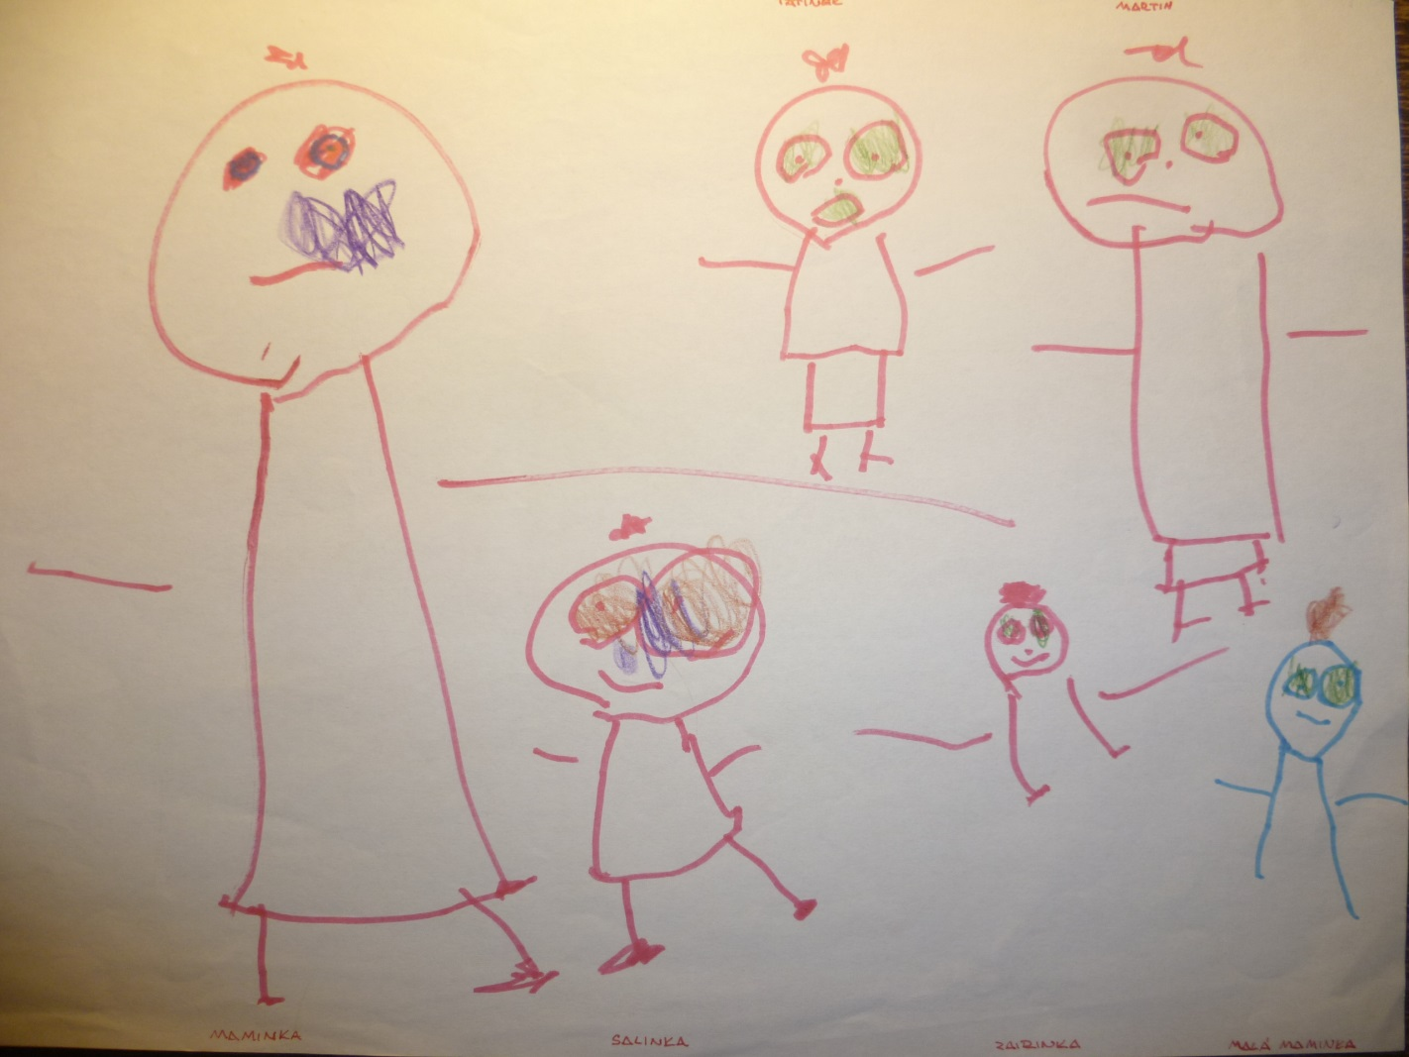
Ukázka hlavonožce linka vymezující tělo
(3, 0)

Slide 22
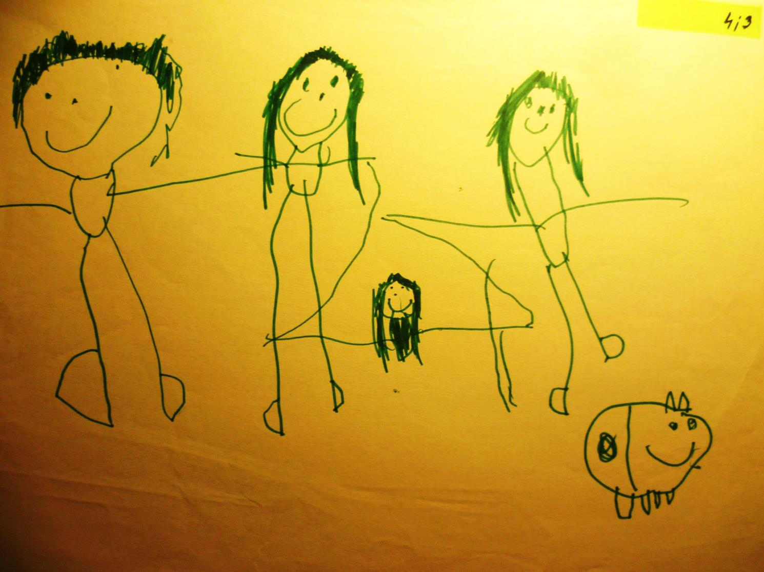
Tělo jako samostatná část genderově odlišené postavy účesem, další prvky (nos, boty)
(4, 3)

Slide 23
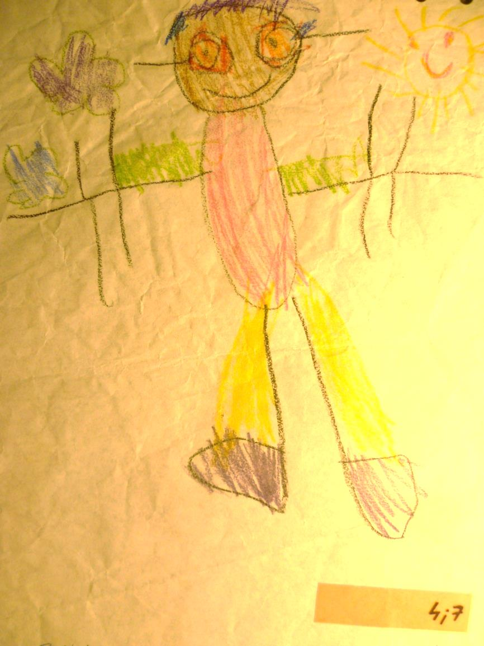
Oblečení prozatím v rámci vymalování, obrysová čára zatím jedna, další detaily (brýle, prsty).
(4, 3)

Slide 24
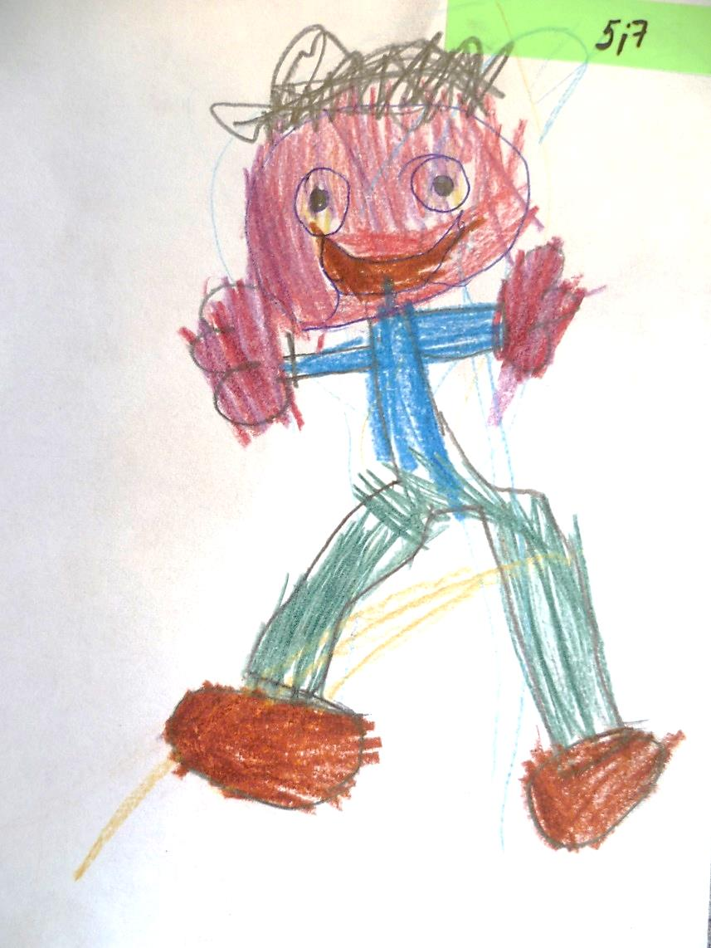
Oblečení již ve dvou obrysových liniích, prsty oválné
(5, 7)

Slide 25
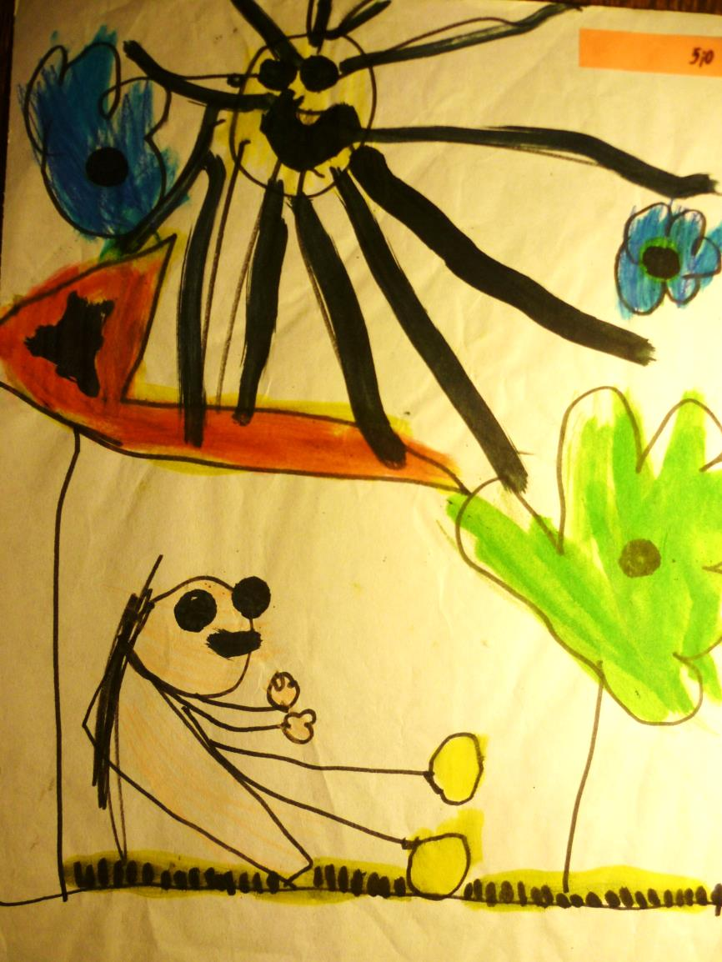
Postava z plného profilu
(5, 0)

Slide 26
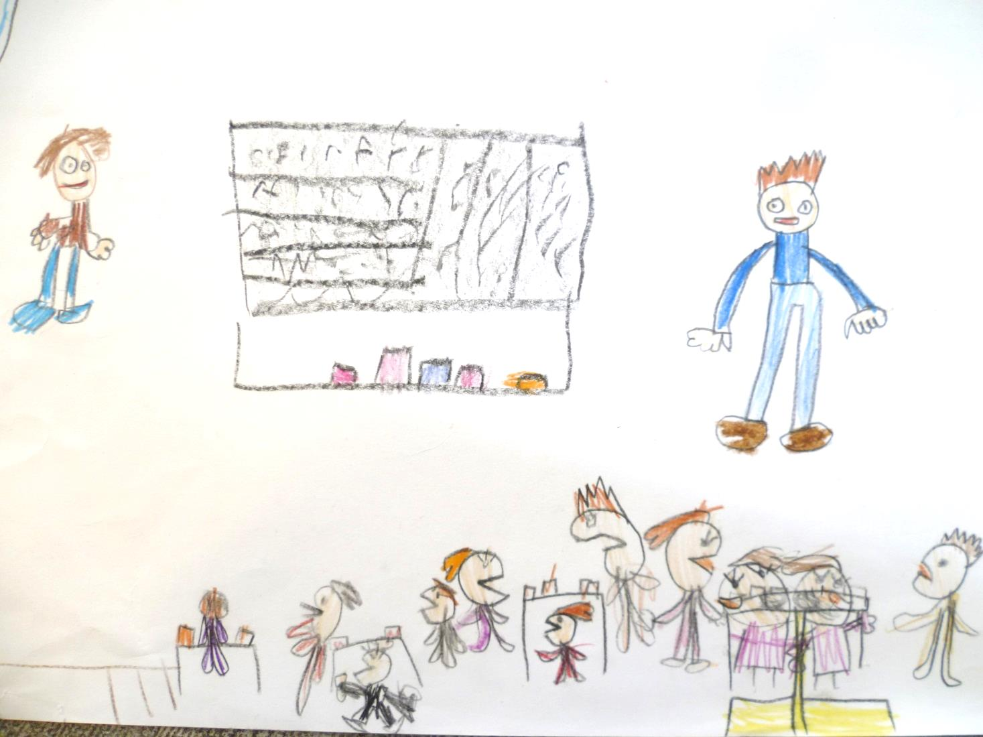
Postavy v ději (návštěva v 1. třídě)
(5, 10)

Slide 27
Hazuková, H., Šamšula, P. (2005). Didaktika výtvarné výchovy I. Praha: Pedagogická fakulta UK.
Davido, R. (2008). Kresba jako nástroj poznání dítěte. Praha: Portál.
Šicková Fabrici, J. (2008). Základy arteterapie. Praha: Portál.
Uždil, J. (1974, nebo 2002). Čáry, klikyháky, paňáci a auta. Praha: SPN, nebo Praha: Portál.

